Slide 1
স্বাগতম
(Welcome)

Slide 2
শিক্ষক পরিচিতি
শিক্ষক পরিচিতি
মো. মিজানুর রহমান, প্রভাষক, মার্কেটিং বিভাগ শেখ ফজিলাতুন্নেছা মহিলা কলেজ মিরপুর ২, ঢাকা-১২১৬

Slide 3
পাঠ পরিচিতি
এ পাঠ শেষে শিক্ষার্থীরা –
পণ্যের জীবন চক্রের ধারণা ব্যাখ্যা করতে পারবে
পণ্যের জীবন চক্রের ধাপসমুহ ব্যাখ্যা করতে পারবে
উৎপাদন ব্যবস্থাপনা ও বিপণন। (২য় পত্র)
অধ্যায় ৫;
আলোচ্য বিষয়: পণ্যের জীবনচক্র

Slide 4
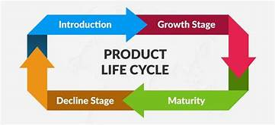
পণ্যের জীবন চক্র: বাজারে আবির্ভাব থেকে বিদায় গ্রহণ পর্যন্ত পণ্যের জীবনকালকে বিক্রয় ও মুনাফার ভিত্তিতে কতিপয় স্তরে ভাগ করা হলে তাকে পণ্যের জীবন চক্র বলে। The product life cycle is the course of a product’s sales and profits over its lifetime” -Philip Kotler & Gary Armstrong

Slide 5
পণ্যের জীনচক্রের ধাপসমুহ (Steps of products life cycle)
পণ্যের জীবন চক্রের ধাপসমুহকে ৫ ভাগে ভাগ করা হয়
পণ্য উন্নয়ন স্তর (Products development stage)
সূচনা স্তর (Introduction stage)
প্রবৃদ্ধি স্তর (Growth stage)
পূর্ণতা স্তর (Maturity stage)
পতন স্তর (Decline stage)

Slide 6
বিক্রয় ও মুনাফা( টাকা)
বিক্রয় রেখা
সময়
পণ্য উন্নয়ন
সূচনা
প্রবৃদ্ধি
পূর্ণতা
পতন
মুনাফা/ক্ষতি রেখা
ক্ষতি/বিনিয়োগ(টাকা)

Slide 7
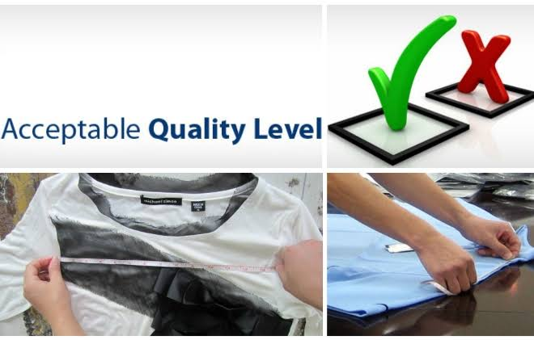
পণ্য উন্নয়ন স্তর ( Product development stage)
কোম্পানি কোন নতুন পণ্য ধারণার ভিত্তিতে পণ্য তৈরি বা উন্নয়ন করলে তাকে পণ্য উন্নয়ন স্তর বলে। এ পর্যায়ে প্রতিষ্ঠান কোন পণ্য সম্পর্কে নতুন ধারণা খুঁজে পায়। অতঃপর এর উন্নয়ন ঘটিয়ে একে বাজারে ছাড়ার অবস্থায় নিয়ে আসে। এ স্তরে পণ্য বিক্রয় করা হয়না। বরং অনুসন্ধান, গবেষণা ও প্রস্তুতিতে প্রচুর অর্থ ব্যয় করা হয়।

Slide 8
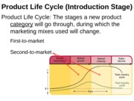
সূচনা স্তর (Introduction stage)
পণ্যটি বাজারে প্রবেশ করার সাথে সাথেই সূচনা স্তর শুরু হয়। তাই পণ্য জীবন চক্রের যে স্তরে পণ্যটি প্রথম বারের মত বাজারে উপস্থাপন করা হয় তাকে প্রবর্তন বা সূচনা স্তর বলে। এ পর্যায়ে এসে পণ্যকে বাজারে ছাড়া হয় এবং পণ্যটি মধ্যস্থ ব্যবসায়ীসহ ক্রেতা ও ভোক্তাদের নিকট পরিচিতি লাভ করে। এ স্তরে বিক্রয়ের পরিমান স্বাভাবিকভাবেই কম থাকে ও ধীরে ধীরে বাড়ে। সবমিলিয়ে এ পর্যায়ে মুনাফা কম হয় বা অনেক ক্ষেত্রে শূন্য হয়। এ স্তরের বৈশিষ্ট্য হলো-
বিক্রয় কম, ধীরে ধীরে বাড়ে।
পণ্যের পরিচিতির জন্য ব্যপক প্রসার কার্যক্রম চালাতে হয়।
এ স্তরটি বেশ ঝুঁকিপূর্ণ
প্রতিযোগী না থাকায় পণ্যের মূল্য বেশি হয়।

Slide 9
প্রবৃদ্ধি স্তর ( Growth stage)
পণ্য জীবন চক্রের যে স্তরে পণ্যের বিক্রয় এবং মুনাফা দ্রুত গতিতে বৃদ্ধি পায় ঐ স্তরকে প্রবৃদ্ধি স্তর বলে। এ স্তরের বৈশিষ্ট্য হলো-
পণ্যের বিক্রয় দ্রুত বৃদ্ধি পায়।
মুনাফা বৃদ্ধি পাওয়াতে বাজারে প্রতিযোগী প্রবেশ করে।
পণ্যের মান বৃদ্ধিতে মনোযোগ দেওয়া হয়।
অধিক উৎপাদনের ফলে একক প্রতি খরচ কমে।
পণ্যের জীবনচক্রের সবচেয়ে গুরুত্বপূর্ণ
ও প্রতিযোগীতাপূর্ণ স্তর এটি।

Slide 10
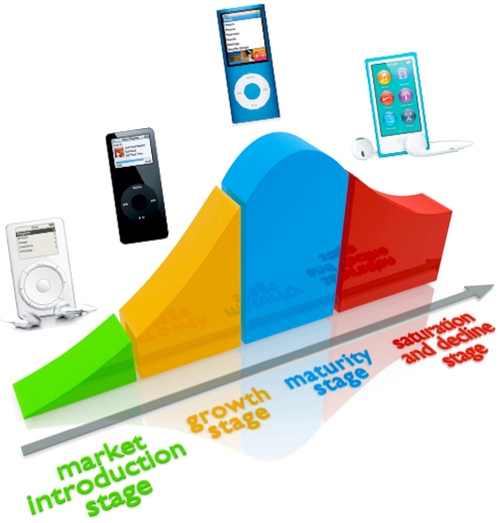
পূর্ণতা স্তর ( Maturity stage)
পণ্যের জীনচক্রের যে স্তরে বিক্রয় সর্বোচ্চ পর্যায়ে উপনীত হয় এবং এক পর্যায়ে মুনাফা কমতে থাকে তাকে পূর্ণতা স্তর বলে। এ স্তরে তিনটি পর্যায় আছে। যেমন-
প্রবৃদ্ধি পূর্ণতা- পণ্যের বিক্রয় কমতে থাকে, নতুন কোন প্রতিযোগী বাজারে প্রবেশ করে না।
স্থিতাবস্থা পূর্ণতা- বাজার স্থির থাকে বলে মাথাপিছু আয় অনুযায়ী পণ্য বিক্রয় হয়।
ক্ষয়প্রাপ্ত পূর্ণতা- পণ্যের বিক্রয় কমতে থাকে। ক্রেতারা নতুন বা বিকল্প পণ্যের প্রতি আকৃষ্ট হয়।

Slide 11
পতন স্তর (Decline stage)
পণ্যের জীবনচক্রের যে স্তরে পণ্যের বিক্রয় ও মুনাফা উভয়ই দ্রুত কমতে শুরু করে তাকে পতন স্তর বলে। এ স্তরের বৈশিষ্ট্য হলো-
নতুন পণ্য বাজারে আসায় প্রচলিত পণ্যের চাহিদা কমে যায়
বিক্রয় ও মুনাফা কমে যায়।
অনেক পণ্য অবিক্রিত থাকে।
দুর্বল পণ্য বাজার থেকে সরিয়ে নওয়া হয়।
প্রতিযোগীর সংখ্যা ও প্রতিযোগতিার মাত্রা কেমে যায়।
পতন

Slide 12
বাড়ীর কাজ (home work)
‘হানিডিউ’ ও ‘সুইটবল’ দু’টি গায়ে মাখা সাবান। ৫ বছর আগে একই মানের ও দামের দু’টি সাবান পৃথক দু’টি প্রতিযোগী কোম্পানি বাজারে নিয়ে আসে। ‘হানিডিউ’ সাবান কেন্দ্রীয় পাইকার, স্থানীয় পাইকার ও খুচরা ব্যবসায়ী হয়ে ভোক্তাদের নিকট পৌছে। অন্যদিকে ‘সুইটবল’ সাবান সরাসরি স্থানীয় পরিবেশকের মাধ্যমে বিপণন করা হয়। বিগত ৫ বছরে তাদের বিক্রয় এককের পরিমান নিম্নরূপ ছিল-
ক. পণ্যের জীবনচক্র কী?
খ. পণ্য উন্নয়ন স্তরে মুনাফা শুন্য’-ব্যাখ্যা কর।
গ. ২০১৩ সালে হানিডিউ সাবানটি জীবন চক্রের কোন স্তরে ছিল? ব্যাখ্যা কর।
ঘ. উদ্দীপকে কোন সাবান কোম্পানিটি সুবিধাজনক অবস্থানে রয়েছে বলে তুমি মনে কর?
সাবানের নাম | ২০১০ | ২০১১ | ২০১২ | ২০১৩ | ২০১৪
হানিডিউ | ৩ কোটি | ৪কোটি | ৫ কোটি | ৫ কোটি | ৪ কোটি
সুইটবল | ২কোটি | ২কোটি | ৪ কোটি | ৫ কোটি | ৬ কোটি

